Slide 1
Research Progress
2025.08.29
박종휘

Slide 2
0. 목차
해결해야 할 문제 정의
진행 상황
향후 계획

Slide 3
1. 해결해야 할 문제 정의
# 장애물 회피 가능한 경로 탐색 방법 확립
방향 지시 알고리즘의 설명 및 객관적 검증 필요
실험 결과의 명확한 시각화 및 표현
# 햅틱 디바이스 제작 및 햅틱 피드백 방식 정의
#

Slide 4
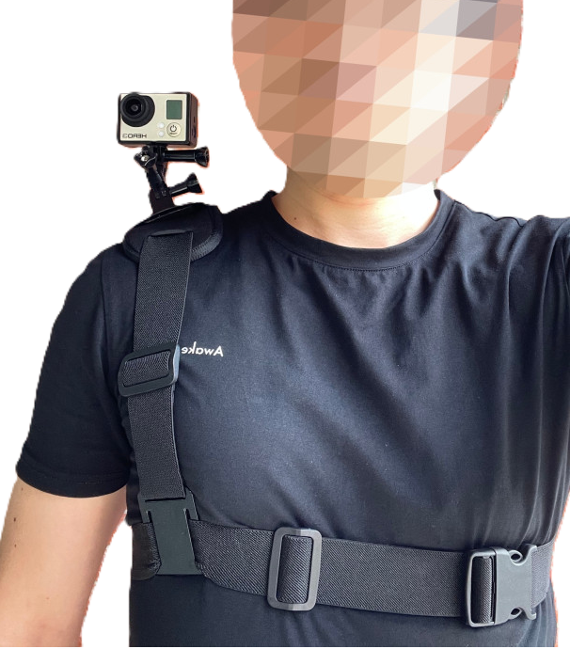
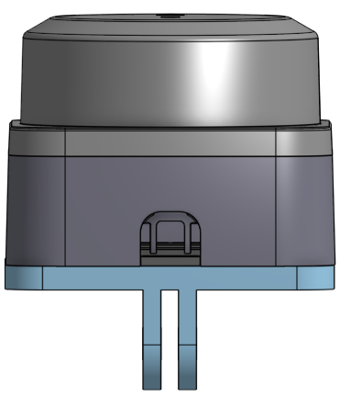
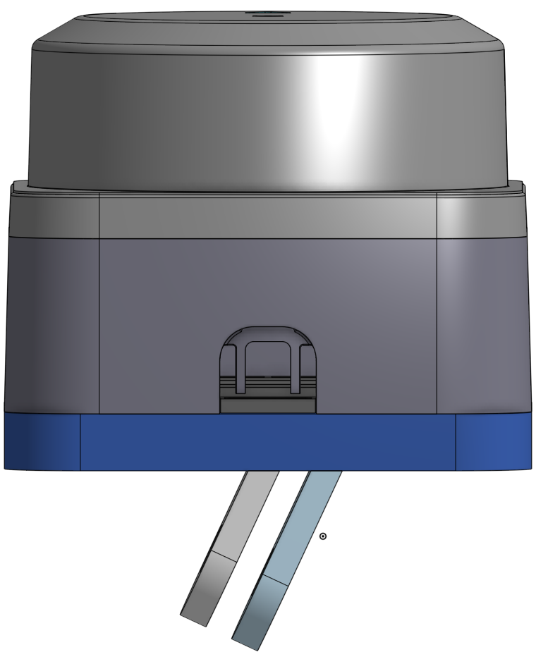
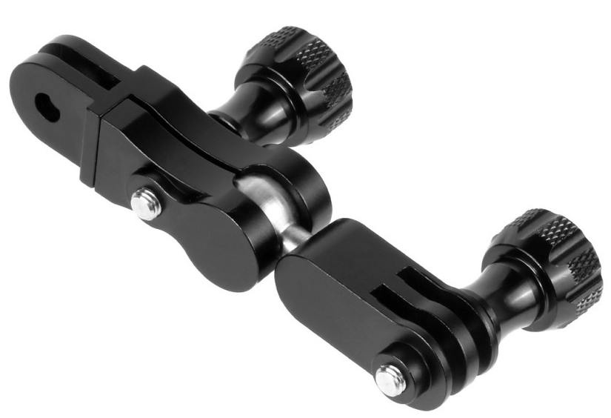
2. 진행 상황 - HW 구성
Ball Joint
5 to 25 deg
Avg Shoulder Angle
24.4 ± 9.25(p<0.001)
Notes:
가슴 마운트를 보니 어깨 마운트도 있을 것 같아서 구매했다.
라이다 면에 평행하게 연결부를 만드니까, 어깨 자체가 떨어지는 각도가 있다보니 스캔면이 기울어지더라.
어깨가 기울어진 각도가 한국 남성이 평균 24.4도라고 하여서,
5도부 터 25도 까지 기울어진 각도를 줘서 연결부를 만들어봤다.
하지만 실제로는 같은 각도로 결합해도 착용할 때 마다 달라져서 볼 조인트를 샀다.
있는건 알고 있었는데, 흔들릴 것 같아서 배제했었으나,
연결부 만들었던거로 달고 걸어보니 어깨가 그렇게까지 심하게 흔들리지 않아서
볼 조인트로 결합해보면 괜찮을 것 같아서 샀고 실제로 괜찮더라.

Slide 5
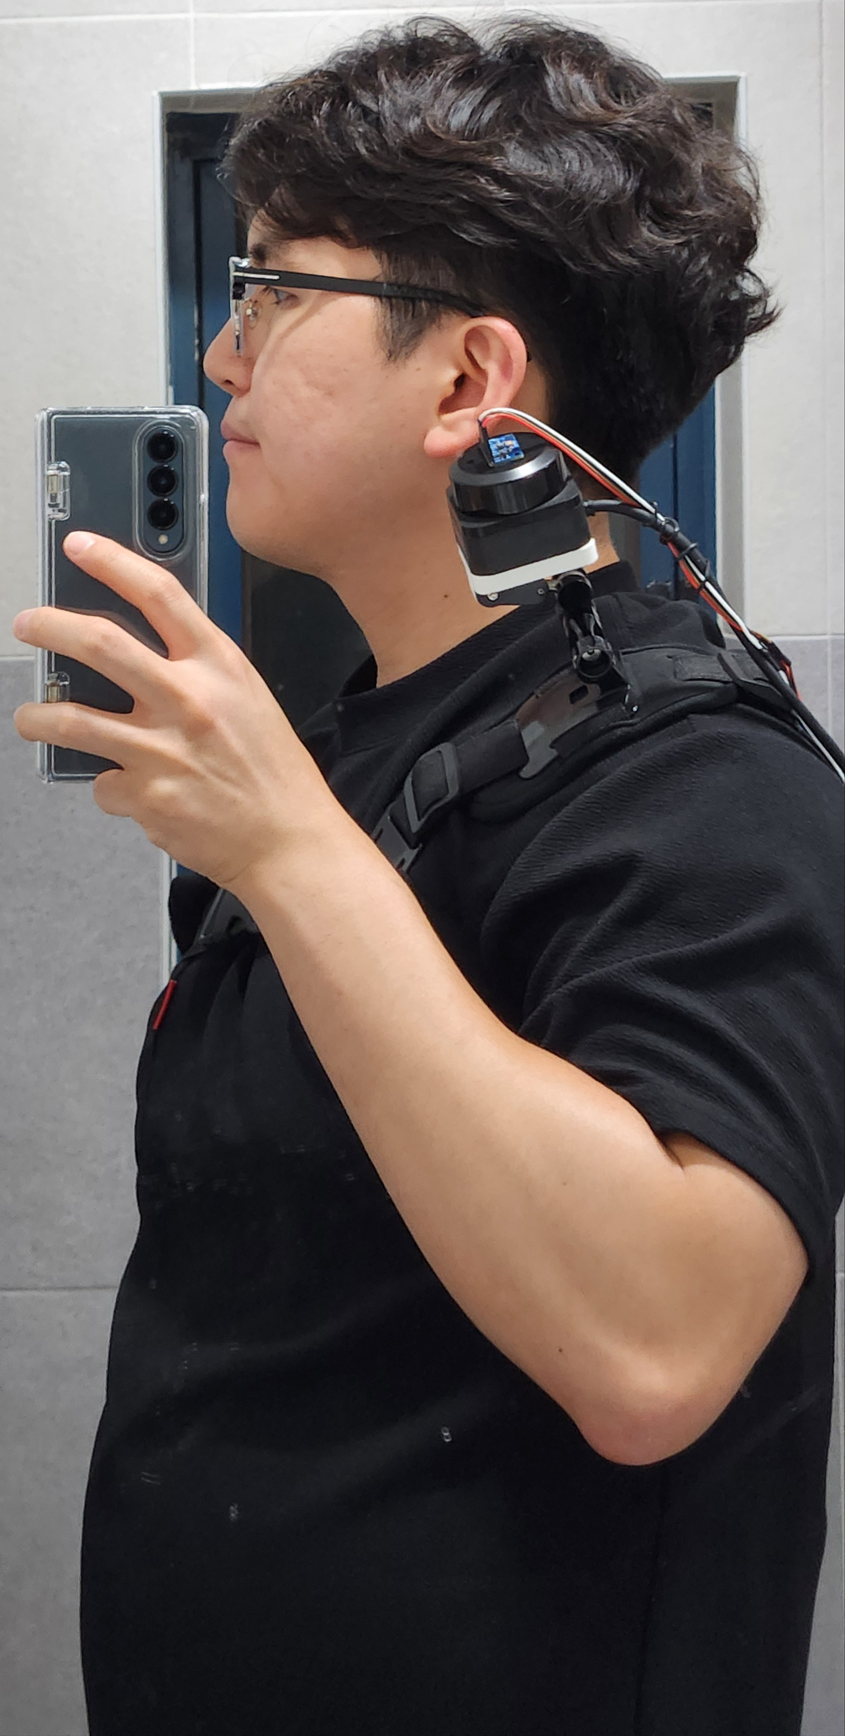
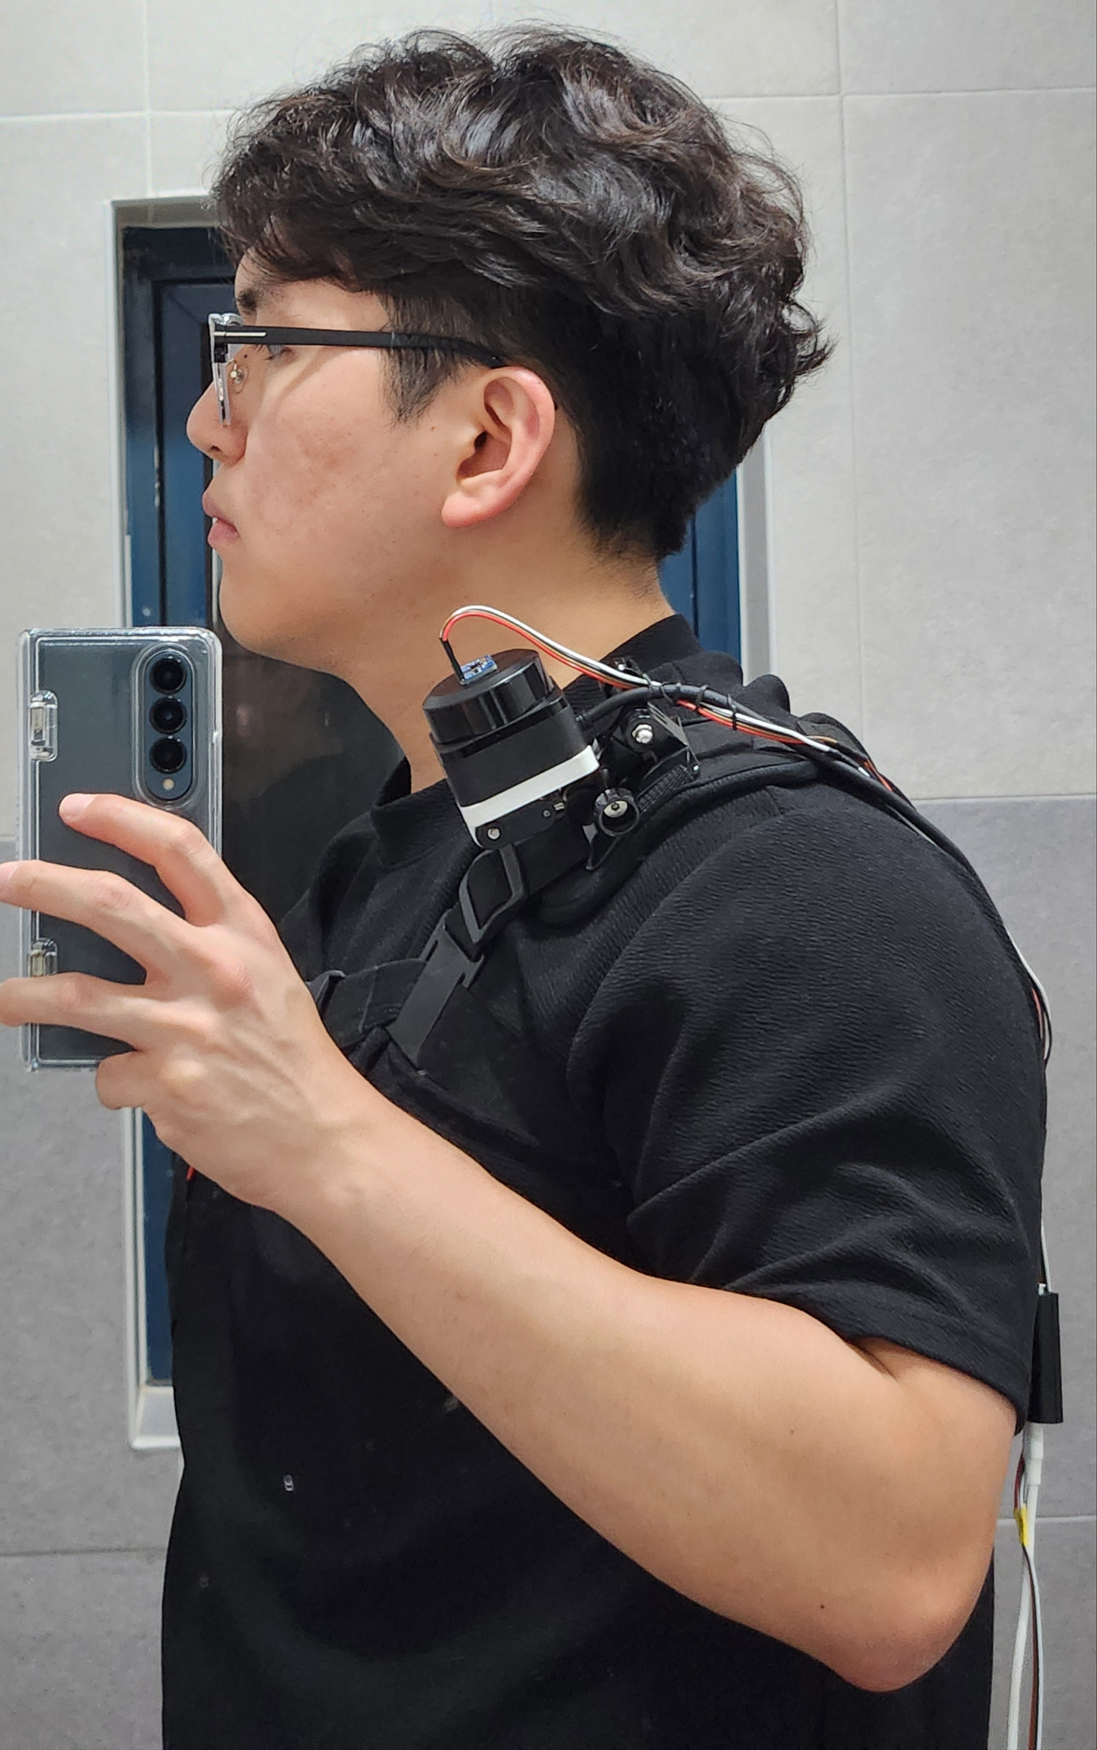
2. 진행 상황 - HW 구성
Notes:
다만 문제는 어깨에 부착하면 얼굴에 가려지는 영역이 생기더라.

Slide 6
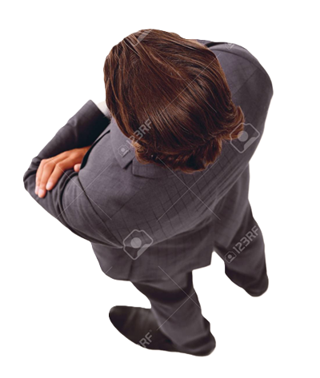
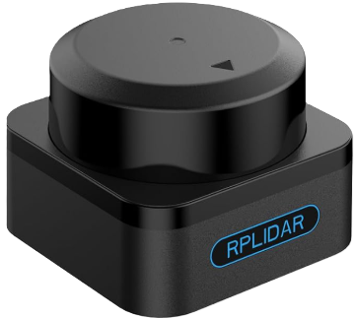
2. 진행 상황 - HW 구성 문제
마스크 없을 때 이미지
＆
패스도 안나옴
정면 스캔
마스크 영역
형성
스캔 불가
영역 발생
마스크 있을 때 이미지
-마스크 뭔지 정확히 알아오기 (설명필요)
＆
가려진 영역 뒤에 스캔되는
점이 희소 하다보니
스캔 불가 영역으로 패스 발생
Notes:
얼굴로 인하여 점이 너무 가깝게 생기다보니 우측 위처럼 파란색 화살표 패스가 안생기는 현상이 나타났다.
그래서 얼굴이 있는 영역(옆으로 50, 앞으로 20)을 마스킹 했는데
{마스킹이 뭔지 정확히 찾기 – 점을 있어 도 가리는 건지, 이영역을 라이다 스캔 불가능 영역처럼 끄는건지?},
그렇게 마스킹하면 점이 없는 영역이 되고,
그 뒤에 저 멀리 점이 나오다 보니 왼쪽으로 패스가 나오는 경우가 생기더라.
# 이아래는 수정 필요
그래서 부착부를 일단 앞으로 내밀어서 실험을 진행해보긴 했는데
원래는 어깨에 딱 붙여서 티가 안나게 했으면 했는데
그렇지 않아서 약 간난감하다.
볼조인트만 달면 여전히 얼굴에 의해 가려지는 영역이 생겨서
조인트를 좀 더 앞으로 빼서 해보고 있긴 한데 아무래도 안정성이 떨어짐.
마스킹이 없으면 패스가 안나오고, 마스킹이 있으면 이상한 패스가 나옴.

Slide 7
2. 진행 상황 - SW 구성 ; 사용한 알고리즘
Up1
알고리즘 영상 및
주요 원리 설명
Up2
알고리즘 영상 및
주요 원리 설명
순서는 바꿔도 됨 //
Up3
알고리즘 영상 및
주요 원리 설명
Up4
알고리즘 영상 및
주요 원리 설명
Notes:
순서는 바꿔도 됨

Slide 8
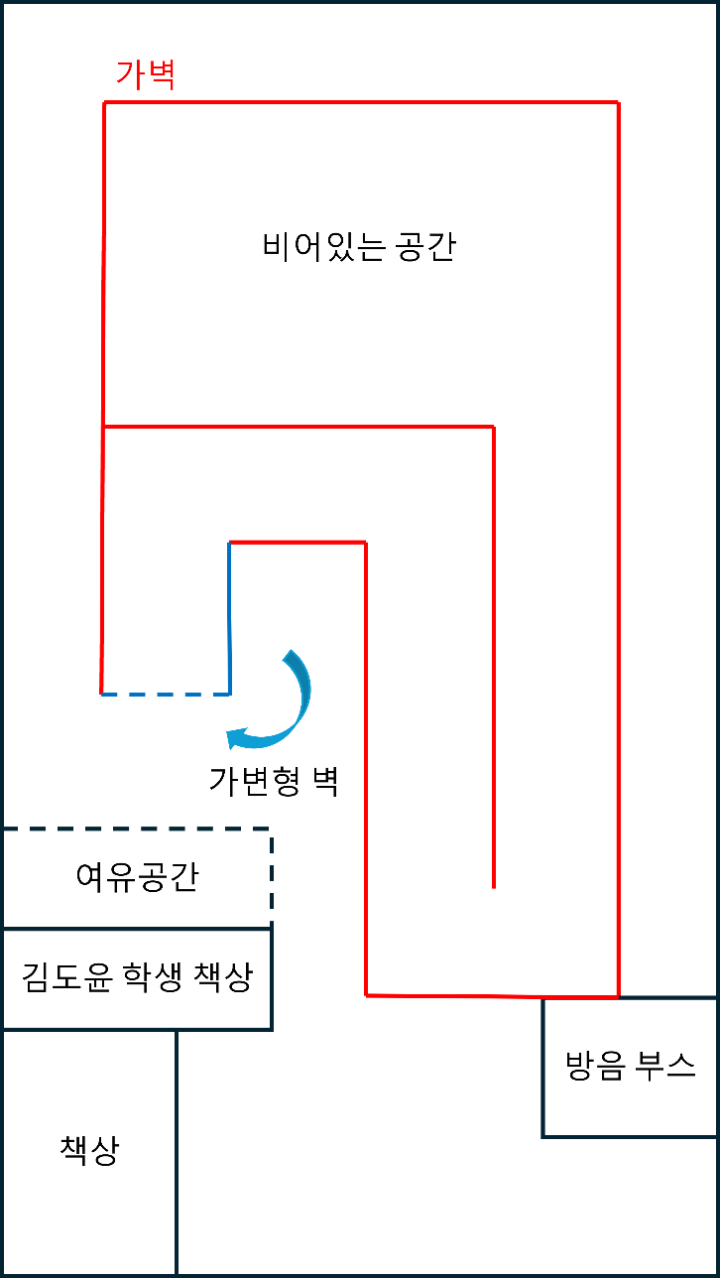

2. 진행 상황 - SW 구성 ; 실험 세팅
#실험환경
# 실험 방법
# 실험에서 얻어내는 데이터 (분석에 사용하는 데이터)
# 기타 들어가야할 정보 안내
지금은 피드백 없으니
그냥 걸어다니면서 최대한 중간에 오게 적당한 경로로 돌아 다녔는데
그때 알고리즘에서 나타낸 방향과 얼마나 차이나는지를 수치로 나타내야 할듯
장애물

Slide 9
2. 진행 상황 - SW 구성 ; 결과 비교 1
Up1
알고리즘 영상 및
주요 원리 설명
Up2
알고리즘 영상 및
주요 원리 설명
순서는 바꿔도 됨 //
Up3
알고리즘 영상 및
주요 원리 설명
Up4
알고리즘 영상 및
주요 원리 설명
Notes:
순서는 바꿔도 됨

Slide 10
2. 진행 상황 - SW 구성 ; 결과 비교 2
Up1
알고리즘 영상 및
주요 원리 설명
Up2
알고리즘 영상 및
주요 원리 설명
순서는 바꿔도 됨 //
Up3
알고리즘 영상 및
주요 원리 설명
Up4
알고리즘 영상 및
주요 원리 설명
Notes:
순서는 바꿔도 됨

Slide 11
2. 진행 상황 - SW 구성 ; 최적 알고리즘 선정
Up1
알고리즘 영상 및
주요 원리 설명
Up2
알고리즘 영상 및
주요 원리 설명
순서는 바꿔도 됨 //
Up3
알고리즘 영상 및
주요 원리 설명
Up4
알고리즘 영상 및
주요 원리 설명
Notes:
순서는 바꿔도 됨

Slide 12
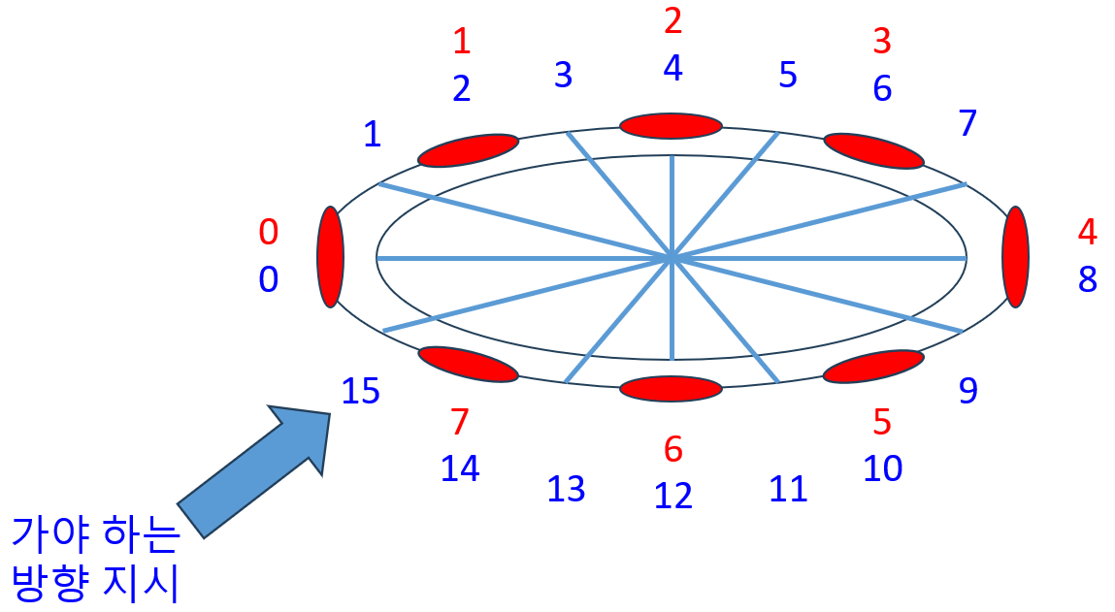
3. 향후 계획
정확한 테스트를 위해 2층 가벽 환경 조성 (가벽 근처에서 가벽 너머를 스캔하면 그곳을 경로로 안내)
얼굴에 의해 가려지는 문제 해결 (마스킹 범위 조절, 부착 위치 조절, …)
알고리즘 고도화(눈감고도 이 패스대로면 갈 수 있도록)
어깨 마운트 가슴끈에 진동모터 부착 및 진동 테스트 진행 a. 후방 모터는 직진 및 정지 지시 & 전방 모터는 방향 지시 b. 후방 모터로 방향 지시 & 전방 모터로 다가오는 장애물 신호 제공
Notes:
어깨에 붙여져 있다보니, 가벽 근처에 가면 가벽 너머가 스캔이 되게 되는데, 그러면 패스가 이상하게 나온다
(sweep하고있으면 괜찮은 데, 꺾이는 부분에서 기다리는 경우). 그래서 가벽을 2층으로 쌓는 걸 고민중
(2층으로 쌓으면 벽 자체가 좀 모자람 - 지금 1층으로만 한것 도 지금 맵에 다쓴거라. 2층을 만들면 맵 자체가 절반 작아짐)
어차피 어깨 마운트 때문에 가슴끈 있으니까 진동모터는 8/16개 부착해서 상체에 두르면 될 것 같다.
8개면 45도씩, 16개면 22.5도씩 부착 가능하고,
사실 사람이 후진할 일은 없어서 뒤쪽 모터는 남게 되는데
뒤쪽 모터는 항시 켜져 있다가 장애물이 점점 다가오면 진동 강도 를 낮추고, 멈춰야 하는경우 정지시키면서 + 전방 모터로 방향 지시를 하거나
2. 후방모터부터 옆구리 모터까지 방향 지시를 하고(약간 등떠밀리는 느낌처럼 뒤에서 제공한다는 개념), 전방 모터는 장애물이 다가오는 경우 장애물의 방향을 피드백 하는 방식으로 활용 가능할 것 같다.
지금은 미로에 있어서 계속 장애물이 인식 되는 상황이라 후자의 방법 이 불가능한데, 실제 실험하는 경우에는 복도 같은 곳에서 사람을 피하는 관점에서는 괜찮을 수도 있을 것 같고
아 근데 뒤에서 오는 진동모터 피드백 + 앞에서 오는 진동모터 피드백 같이 들어오면 헷갈리듯.

Slide 13
감사합니다.

